Slide 1


حل جریان و انتقال حرارت ناپایا درون کانال موج دار با شرط مرزی پریودیک
محمد بهزاد قویم لنگرودی
بهمن 1394

Slide 2
تا کنون روش های گوناگونی برای گسسته سازی معادلات ارائه شده است و از جمله آن ها می توان به روش اختلاف محدود، حجم محدود و ... اشاره کرد که هر یک مزایا و معایب خود را دارند. در سال 1978 روشی تحت عنوان حجم کنترل مبتنی بر المان (EB-FVM) توسط بالیگا ارائه شد که در حقیقت یکی از روش های عددی ترکیبی محسوب می شود که هم توانایی روش المان محدود در آنالیز هندسه های پیچیده و همچنین خواص پایه فیزیکی روش حجم محدود را دارا می باشد.
در این روش از تقریب های المان محدود که مرتبه دوم می باشند استفاده می شود.

Slide 3
در آخرین نسخه های نرم افزار معروف CFX از این روش برای گسسته سازی معادلات استفاده شده است.
در این کُد که مبتنی بر روش EB-FVM می باشد، جریان و انتقال حرارت درون یک کانال موج دار سینوسی با شرط مرزی پریودیک حل می شود. ضمنا جریان به صورت ناپایا، لزج، غیر قابل تراکم و دو بعدی است.
برای حل معادلات جریان از الگوریتم سیمپل و برای برقراری ارتباط صحیح بین سرعت و فشار از روش ری و چو استفاده شده است. ضمنا برای اعمال شرط مرزی پریودیک از یک مدلسازی برای فشار استفاده شده است.
شبکه ایجاد شده در این کد به صورت با سازمان می باشد که قابلیت فشردگی در راستای عمود بر جریان را دارد.
مقالات مستخرج از اين كد، يك مقاله كنفرانسي بوده است.

Slide 4
توانمندیهای کُد
قابلیت فشردگی شبکه در مجاورت دیواره‌ها

Slide 5
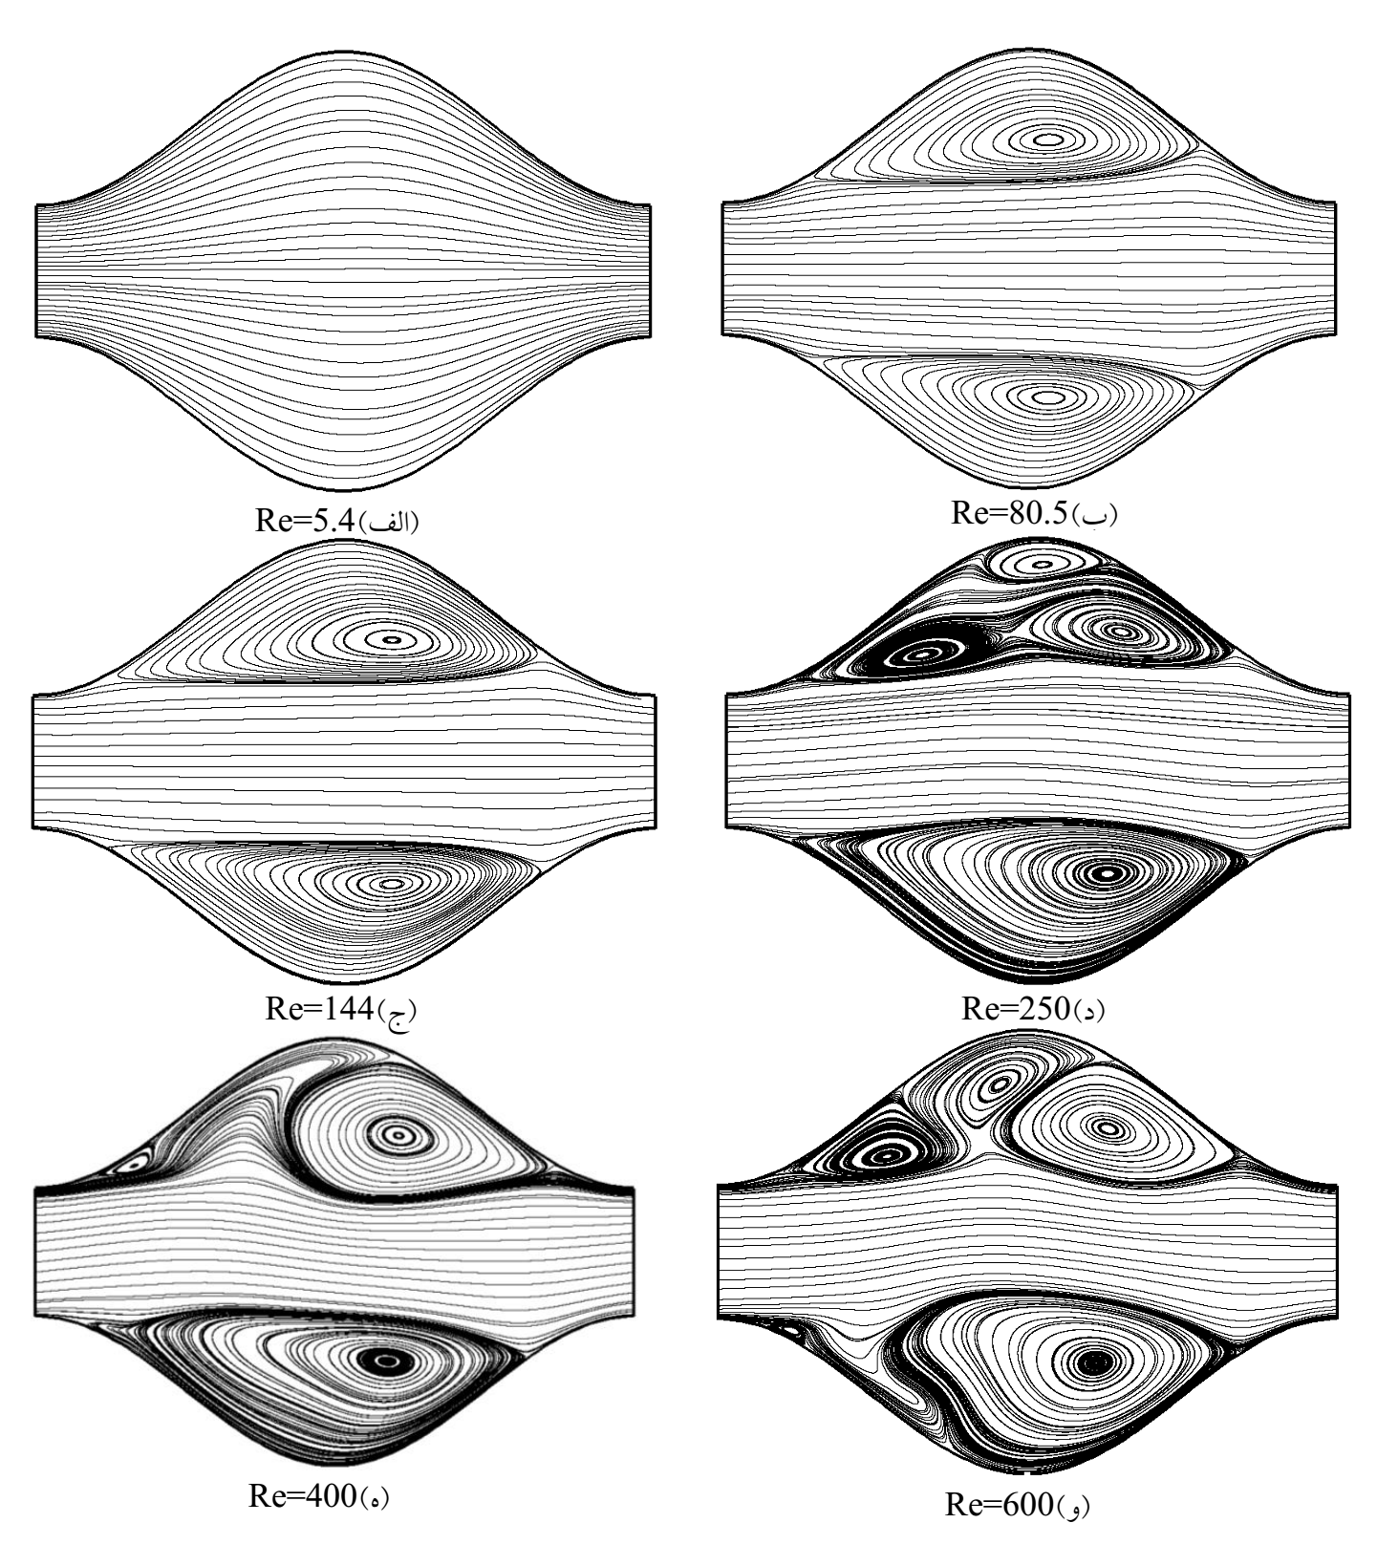
توانمندیهای کُد
خطوط جریان لحظه ای در اعداد رینولدز مختلف

Slide 6
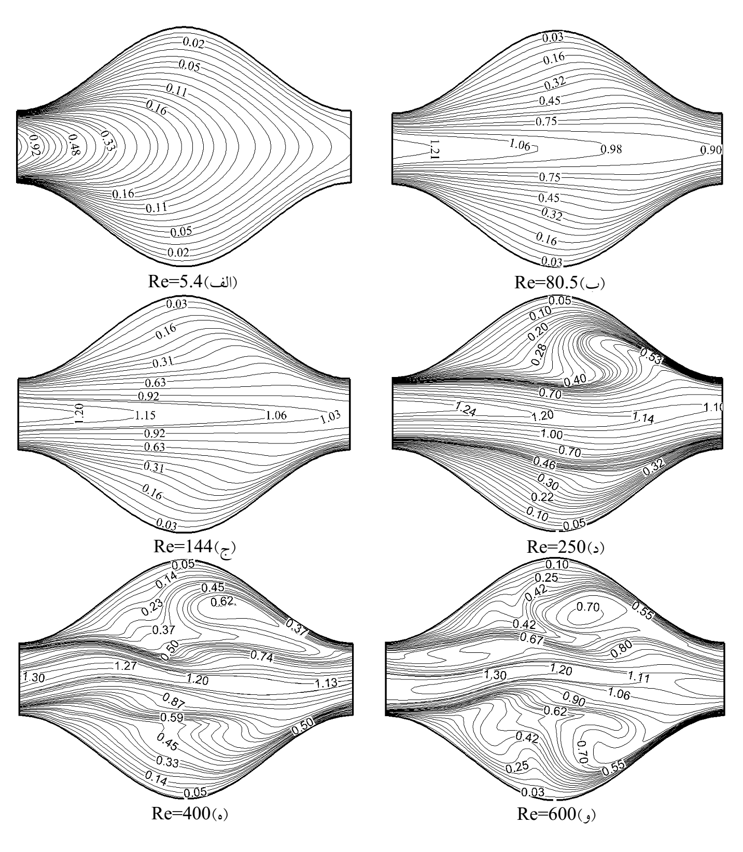
توانمندیهای کُد
دمای بی بعد لحظه ای در اعداد رینولدز مختلف

Slide 7
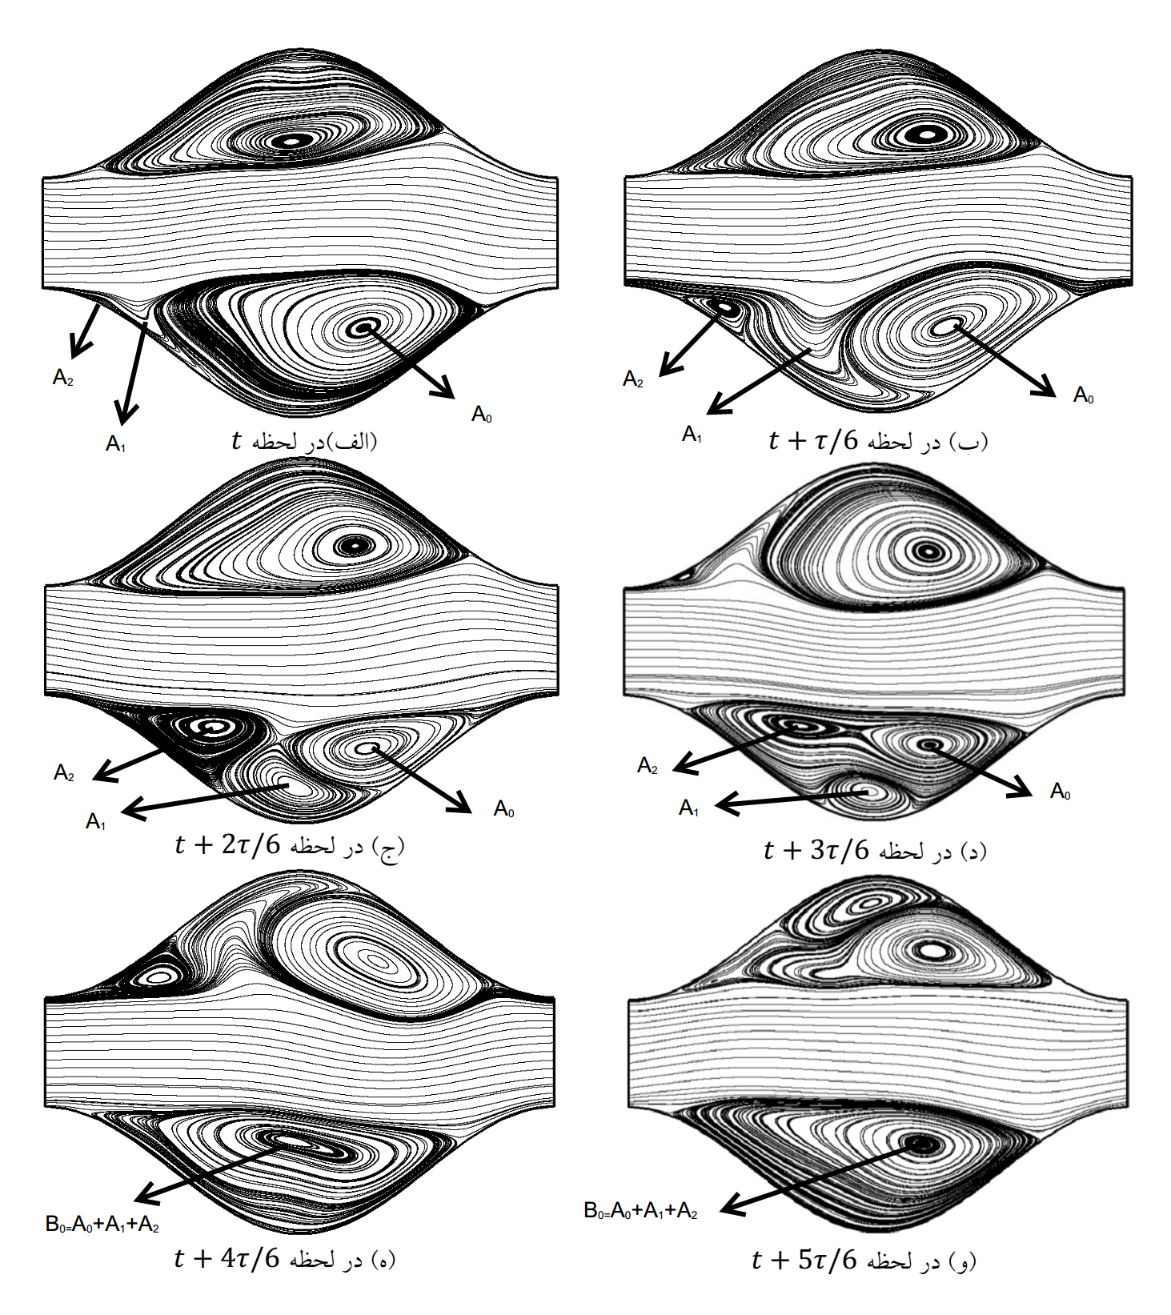
توانمندیهای کُد
خطوط جریان در 6 لحظه مختلف برای عدد رینولدز 400

Slide 8
توانمندیهای کُد
تغییرات زمانی سرعت در یک نقطه مشخص از کانال

Slide 9
توانمندیهای کُد
تغییرات ضریب اصطکاک بر حسب عدد رینولدز

Slide 10
توانمندیهای کُد
تغییرات عدد ناسلت بر حسب عداد رینولدز

Slide 11
آنچه در این کد خواهید آموخت
1- نحوه گسسته سازی معادلات ناویر-استوکس و انرژی به روش حجم کنترل مبتنی بر المان
2- نحوه گسسته سازی زمانی معادلات به روش کاملا ضمنی
3- نحوه اعمال شرط مرزی پریودیک
4- نحوه تولید شبکه با سازمان غیریکنواخت
5- نحوه اعمال الگوریتم سیمپل به همراه تقریب ری و چو
6- آشنایی با برخی بهینه سازی ها به منظور بهبود سرعت کد

Slide 12
نکات و الزامات
1- این برنامه در همه نسخه های کامپایلرهای فرترن قابل اجراست
2- خروجی ها در همه نسخه های Tecplot قابل مشاهده است
3- آشنایی اولیه با CFD
4- آشنایی با نرم افزار Tecplot
5- آشنایی با زبان برنامه نویسی Fortran

